Slide 1
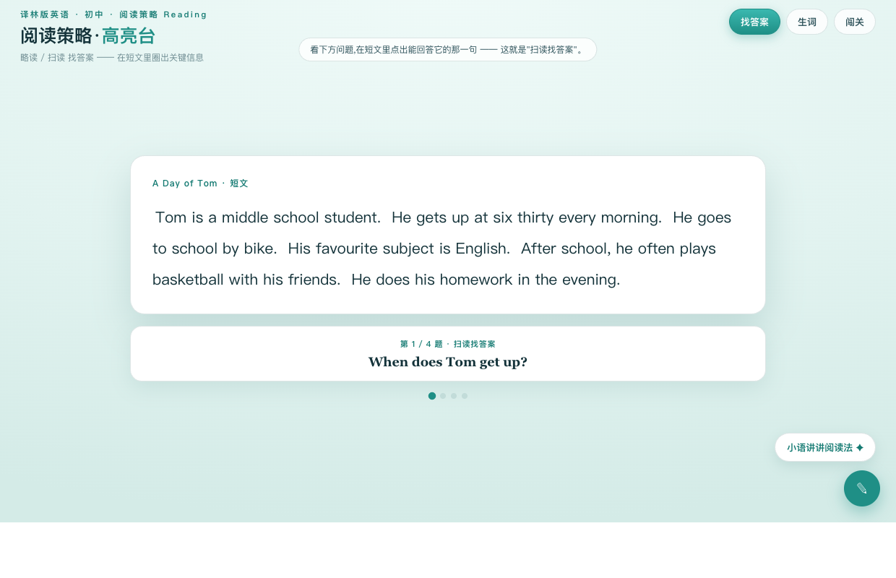
阅读策略 · Reading
Skim & Scan
略读 / 扫读 —— 带着问题在短文里找答案
▶ 打开阅读台

Slide 2
Lead-in · 导入
What is the passage about?
快速读一遍
先<b>略读 (skim)</b>:30 秒扫一遍短文,这段讲的是谁、讲什么?——讲 <b>Tom 的一天</b>。
别逐字读
读英语短文不必一字一句;抓大意、按需找细节,又快又准。
今天学
两个核心阅读策略:<b>略读 skimming</b> 抓大意 + <b>扫读 scanning</b> 带问题找答案。
阅读策略 · 略读/扫读 找答案 · 译林版英语
P.2

Slide 3
Passage · 短文
A Day of Tom
1. Tom is a middle school student.
2. He gets up at six thirty every morning.
3. He goes to school by bike.
4. His favourite subject is English.
5. After school, he often plays basketball with his friends.
6. He does his homework in the evening.
生词:favourite 最喜爱的 · subject 学科 · often 经常 —— 在阅读台点蓝色虚线词看释义并🔊朗读。
阅读策略 · 略读/扫读 找答案 · 译林版英语
P.3

Slide 4
How · 阅读法
略读 + 扫读 怎么用
略读 Skim
看问题
扫读 Scan
只读一句
快速扫全文,抓住大意:讲 Tom 一天
先读问题,想清楚要找什么信息
回文找关键词:When→时间 How→方式
定位到答案句,只读那一句,得出答案
口诀:先看问题 → 回文定位 → 只读那一句
阅读策略 · 略读/扫读 找答案 · 译林版英语
P.4

Slide 5
演示 · 找答案
带着问题,点出答案句
看问题
When → six thirty
下方依次给出 When / How / What 等问题。
点句子
在短文里点能回答它的那一句:命中即高亮、判✓并朗读。
下一题
做完一题进下一问,逐题训练扫读定位。
▶ 阅读台 · 找答案
阅读策略 · 略读/扫读 找答案 · 译林版英语
P.5

Slide 6
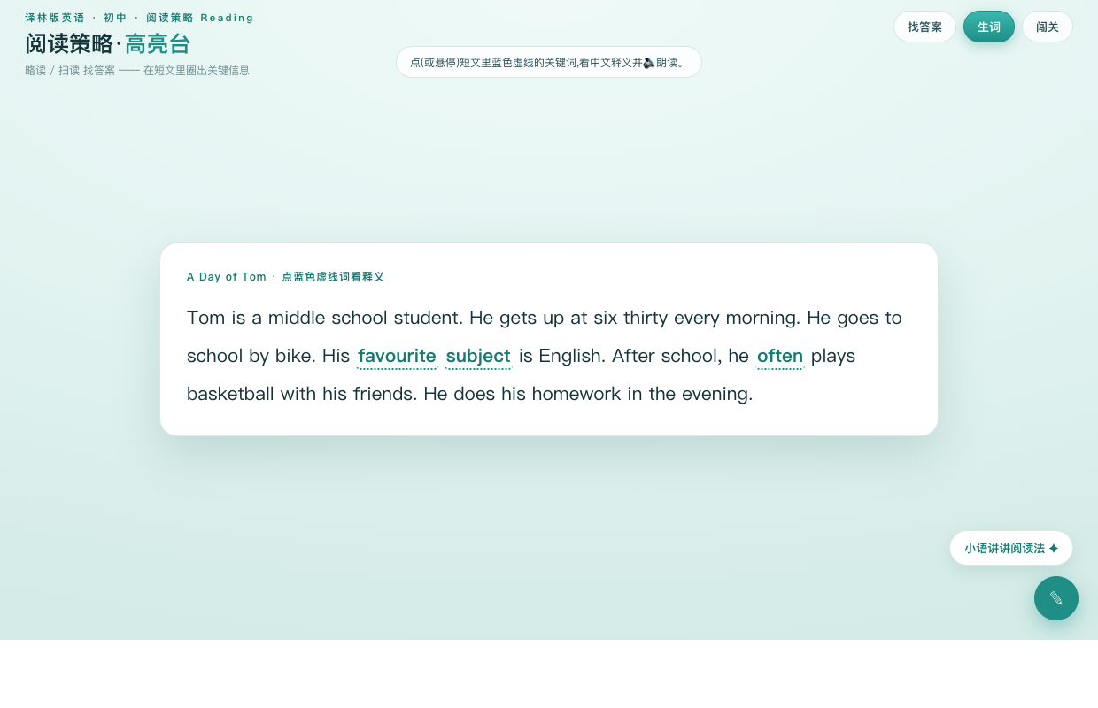
演示 · 生词
随点随查,不卡壳
点关键词
favourite 最喜爱的
短文中 favourite / subject / often 标成蓝色虚线。
看释义
悬停或点击弹出音标、中文与例句。
听发音
点🔊用英语朗读,边读边记。
▶ 阅读台 · 生词
阅读策略 · 略读/扫读 找答案 · 译林版英语
P.6

Slide 7
Summary · 板书
阅读策略 · 略读 / 扫读 找答案
略读 skimming 快速读一遍,抓大意
扫读 scanning 带着问题找关键词
When→时间 · How→方式 · What→词组
步骤:先看问题 → 回文定位 → 只读那一句
▶ 阅读台 · 闯关检测
阅读策略 · 略读/扫读 找答案 · 译林版英语
P.7

Slide 8
Homework · 作业
读得快,答得准
必做
再读短文,写出 4 个问题的答案句(完整英文),并标出你定位的关键词。
实践
用扫读法读一篇课本短文,带 3 个 W 问题(When/Where/What)找答案。
挑战
仿写 My Day(5-6 句),给同桌出 2 个扫读找答案的问题。
阅读策略 · 略读/扫读 找答案 · 译林版英语
P.8

Slide 9
Skim, then scan.
先看问题 · 回文定位 · 只读那一句
阅读策略 · 略读/扫读 找答案 · 译林版英语
P.9

